Slide 1
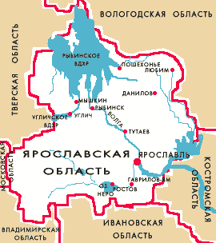
Край мой Ярославский, лучше не найти…
Савина Н. А. учитель истории

Slide 2
Города | 10 | 20 | 30 | 40 | 50
Имена | 10 | 20 | 30 | 40 | 50
Числа | 10 | 20 | 30 | 40 | 50
Даты | 10 | 20 | 30 | 40 | 50
Реки и озёра | 10 | 20 | 30 | 40 | 50
Разное | 10 | 20 | 30 | 40 | 50

Slide 3
Этот город основан в XII веке. В него часто наведывались, а то и жили все русские князья и цари. Один из них Александр Невский.

Slide 4
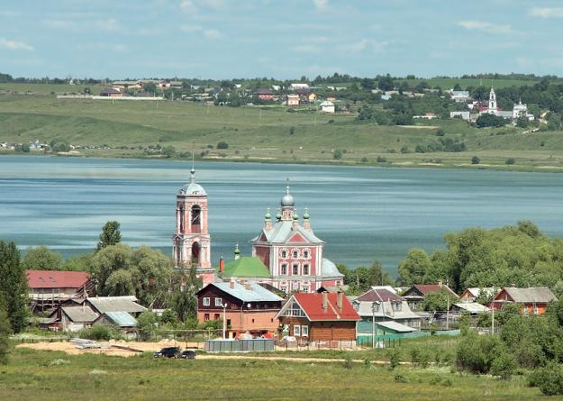
Переславль-Залесский

Slide 5
Один из старейших русских городов. Известен с 937 года. Название произошло от крутого угла реки Волги. На котором поселились первые славяне.

Slide 6
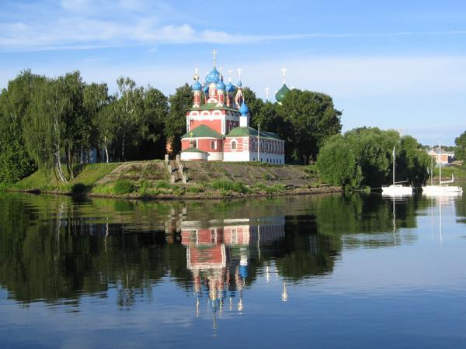
Углич

Slide 7
Город один из центров , где росло и крепло русское государство. Издавна
Славился огородничеством и промыслами. Сегодня музей заповедник.

Slide 8
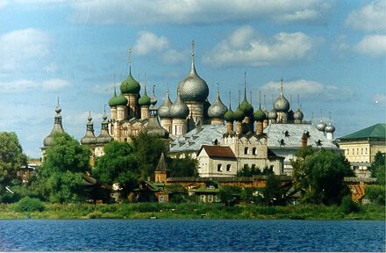
Ростов Великий

Slide 9
Город в XIX веке называли «бурлацкой столицей».

Slide 10
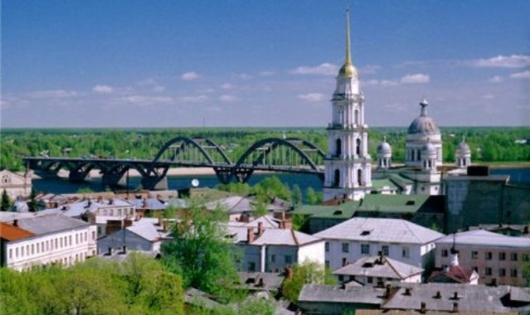
Рыбинск

Slide 11
Город с 1936 года столица Ярославской области.

Slide 12
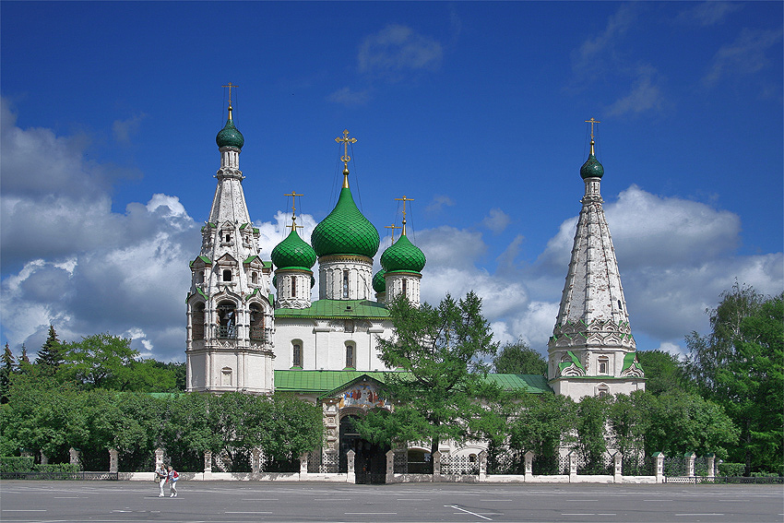
Ярославль

Slide 13
Река на которой стоят крупные города Ярославской области.

Slide 14
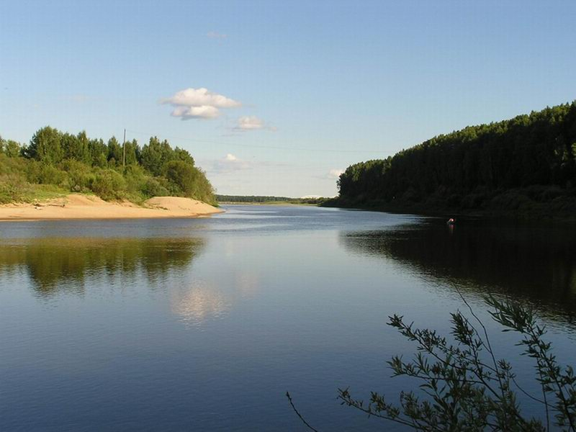
Волга

Slide 15
Это озеро имеет песчаное дно, замечательно ловлею сельди, которую поставляли к царскому двору.

Slide 16
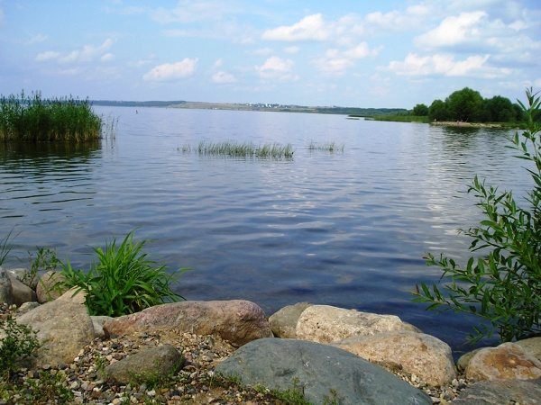
Плещеево озеро

Slide 17
Озеро богато сапропелем – ценным сельскохозяйственным удобрением.

Slide 18
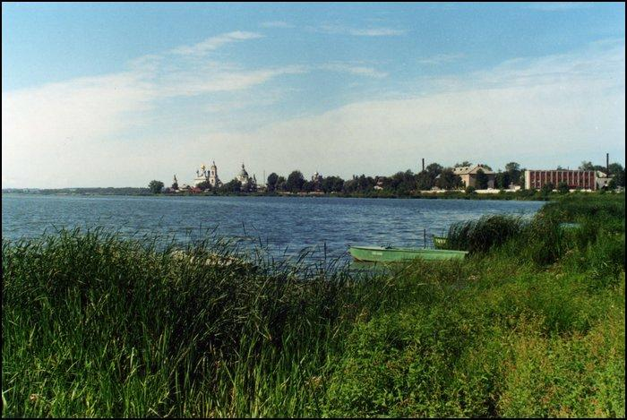
Озеро Неро

Slide 19
Это «озеро» появилось после «исчезновения» целого города.

Slide 20
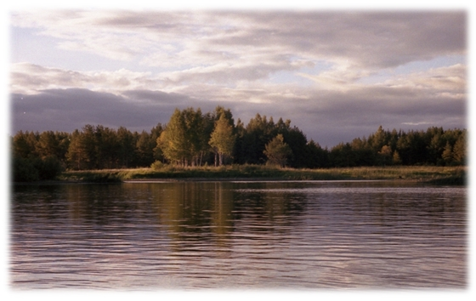
Рыбинское водохранилище.

Slide 21
Спуститься к нему не так легко, подъехать можно с двух сторон, можно и переплыть, можно и поймать рыбу.

Slide 22
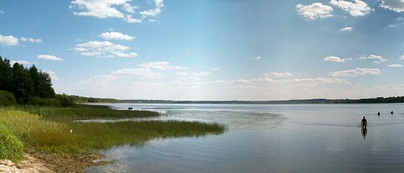
Озеро Вашутино

Slide 23
В каком городе Ярославской области находится единственный и необычный музей в мире основанный в 1990 году.

Slide 24
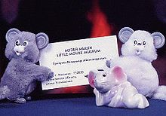
Музей мыши в городе Мышкине.

Slide 25
Честь открытия этого произведения принадлежит известному собирателю старины А. И. Мусину-Пушкину, оно обнаружено среди рукописей Спасо - Преображенского монастыря в Ярославле.

Slide 26
«Слово о полку Игореве»

Slide 27
Сколько областей граничит с Ярославской областью.

Slide 28
Шесть.

Slide 29
Сколько городов находиться на территории Ярославской области.

Slide 30
Одиннадцать

Slide 31
Сколько музеев находится на территории Ярославской области.

Slide 32
Более 50

Slide 33
Сколько памятников находится в Ярославской области.

Slide 34
Более 5000

Slide 35
Сколько озер находится на территории Ярославской области. Сколько самых больших.

Slide 36
Всего – 83 озера. Самых больших 2.

Slide 37
Нынешний губернатор Ярославской области.

Slide 38
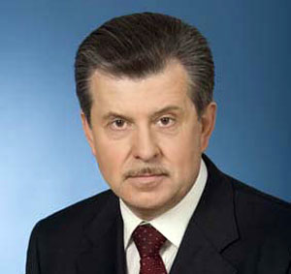
Вахруков Сергей Алексеевич

Slide 39
Известный русский певец, часто гостил у своего друга в имении Охотино.

Slide 40
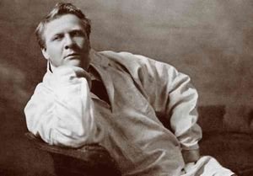
Фёдор Иванович Шаляпин

Slide 41
Известный русский писатель . Семья после отставки отца переехала в родовое имение Грешнего. В 1946 году открыт музей в усадьбе «Карабиха»

Slide 42
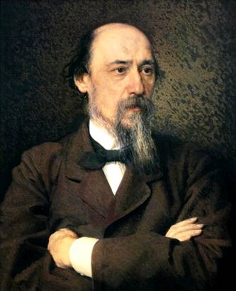
Н. А. Некрасов

Slide 43
Известный русский флотоводец, адмирал, выйдя в отставку поселился в селе Нагорье под Переславлем, которое в качестве награды получил за Чесменскую баталию.

Slide 44
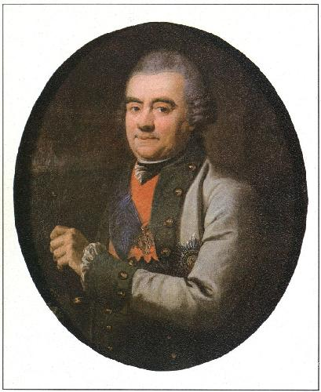
Григорий Андреевич Спиридов

Slide 45
Первый Ярославский генерал-губернатор. Пользовался репутацией «самого милостивого и справедливого» правителя.

Slide 46
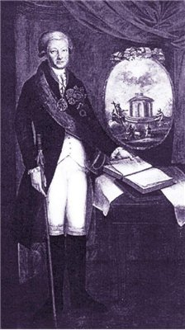
Алексей Петрович Мельгунов

Slide 47
Что производят в городе Тутаеве по старинным древним традициям.

Slide 48
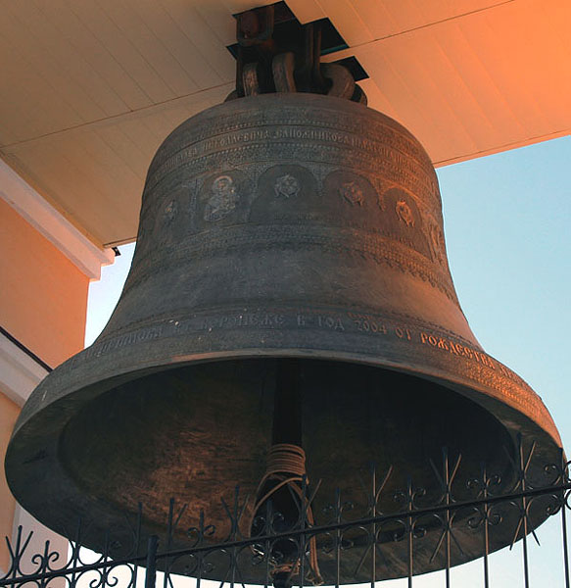
Колокола

Slide 49
Какой международный фестиваль ежегодно проходит в городе Переславле – Залесском.

Slide 50
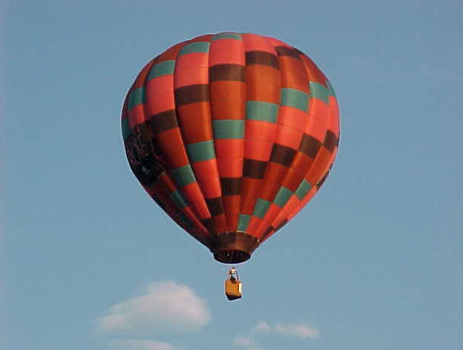
Международный фестиваль воздушных шаров

Slide 51
Промысел знаменитый на всю Россию процветал в Ростовском уезде где занимались им в 34 селениях. По преданию, основал его железозаводчик Демидов, имевший вотчину в здешних местах.

Slide 52
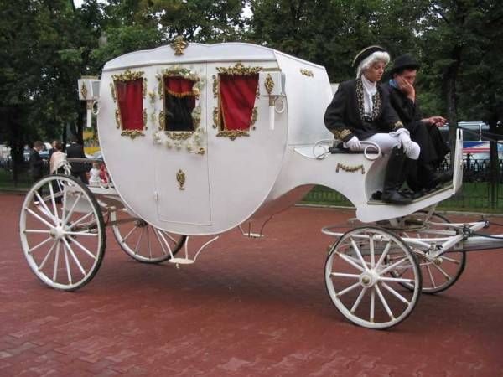
Экипажный промысел.

Slide 53
В этом году праздновали 1000-летие Ярославля.

Slide 54
2010 год

Slide 55
В этом году В Угличе был убит царевич Дмитрий, с которым прервалась династия Рюриковичей и началось Смутное время.

Slide 56
1591 год

Slide 57
В этом году состоялась битва на реке Сити.

Slide 58
1238 год

Slide 59
В этом году на космическом корабле «Восток» первая в мире женщина-космонавт В.В. Терешкова, родившаяся в Ярославской области совершившая полет в космос.

Slide 60
1963 год.

Slide 61
С какого года Ярославская область находится в современных границах.

Slide 62
С 1944 года

